Slide 1
Inovace v technické infrastruktuře: obnovitelné zdroje, akumulace a čistírenské technologie
KONFERENCE ENERGETIKA 2026 | Hradec Králové
ing. Aleš Freiwald
jednatel Technické služby Police nad Metují, s.r.o.

Slide 2
Technické služby Police nad Metují, s.r.o.
„tak trochu jiné TS“
Vlastnická struktura: 100% vlastnictví města Police nad Metují
Mise: Komplexní správa městského majetku a služeb s důrazem na ekonomickou a energetickou efektivitu

Slide 3
Proč tak trochu jiné TS ?
Provoz kanalizační sítě na území města a městská ČOV
Teplárenství
Správa budov
Komunální služby a údržba komunikací v majetku města
Provozování areálu letního koupaliště

Slide 4
Teplárenství – kombinace zdrojů a flexibility
Centrální kotelna a několik menších zdrojů
Kombinace plynových kotlů a KGJ
Plynové kotle Viesmann 1,1 MW
KGJ ČEZ ENERGO TEDOM QUANTO 400kW vč. TČ 40 kW – dispečinkové řízení, SVR, akumulace
Akumulační zásobník 32 m3
KGJ TS Police TEDOM 140kW, prodej elektřiny

Slide 5
Čistírna odpadních vod (ČOV) energetická výzva
Kapacita : 11 950 EO
Ročně zpracuje přes 300.000 m3 odpadních vod
Vysoká energetická náročnost – 1 MWh elektřiny denně
ČOV je na síti VN – není poplatek distribuce, rezervovaný příkon
Původní elektrické vytápění plynový kotel na PP v roce 2022 v době energetické krize
TČ plynový kotel (počáteční investice, ¼ hodinový příkon)
Instalace FVE 50 kWp v roce 2023 – z výroby KGJ na spotu
Nákup elektřiny formou tranší, dokup na spotovém trhu

Slide 6
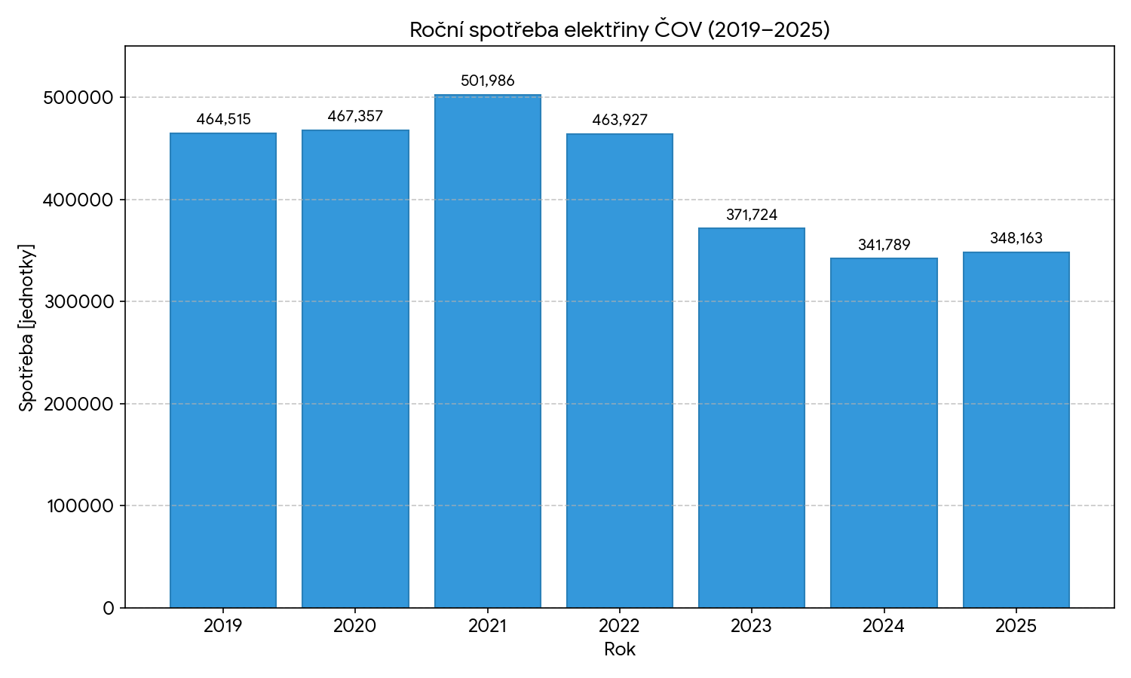

Slide 7
Energetická komunita a synergie s městem
Využití stávajících výrobních kapacit FVE a KGJ pro sdílení energie
Léto přetoky FVE, výroba KGJ v zimních měsících
ENERKOM – MAS Stolové hory
FVE na ZŠ prázdninový provoz koupaliště
Rozvoj elektromobility TS a města

Slide 8
Vize a plány do budoucna
Navýšení výkonu FVE na ČOV (střechy, navazující pozemek)
Bateriové úložiště (snížení maxima, SVR, výpadek sítě)
Obchodní flexibilita
Veřejná DC nabíječka
Rozvoj elektromobility
Teplárna – KGJ, akumulace, FVE

Slide 9
Děkuji za pozornost
Technické služby Police nad Metují, s.r.o.
V Domkách 80, Police nad Metuji
IČ 25264176
reditel@tspolice.cz

